Slide 1
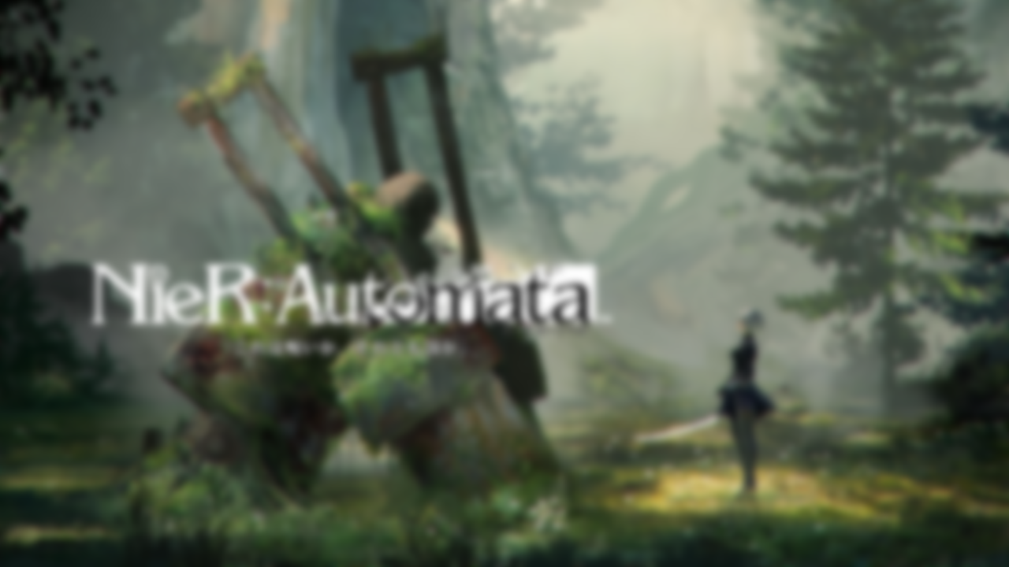
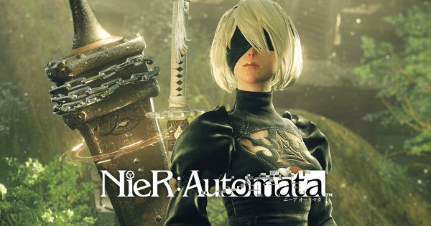
冬の作品(就活作品)
NieR:Automataの再現

Slide 2
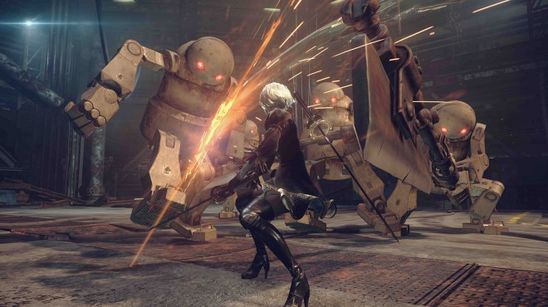
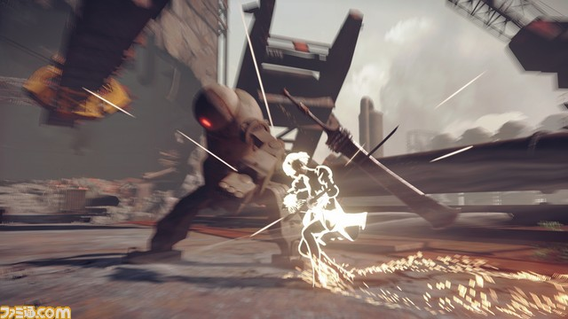
コンセプト
誰でも簡単スタイリッシュアクション
「ボタンを連打するだけ」でかっこいい攻撃アクションができる
ジャスト回避でスローモーションと派手なエフェクト
ガチャプレイでも理解しても、かっこよく戦える

Slide 3
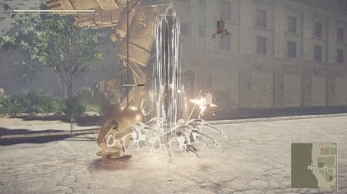
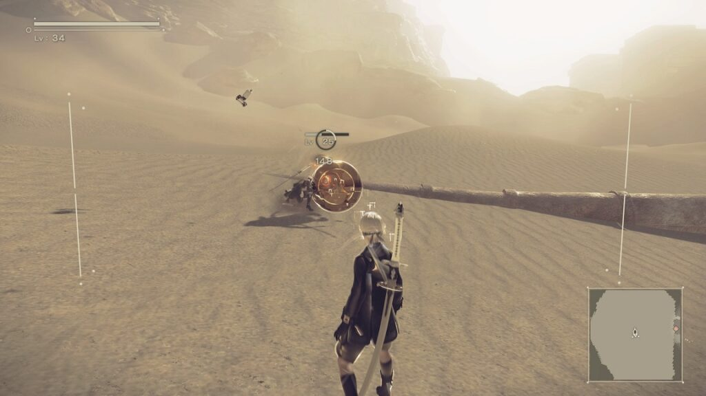
技術アピール
アクションのキャンセルやジャスト回避、ターゲットロックオンなど原作を参考に気持ちのいい操作感を追求する

Slide 4
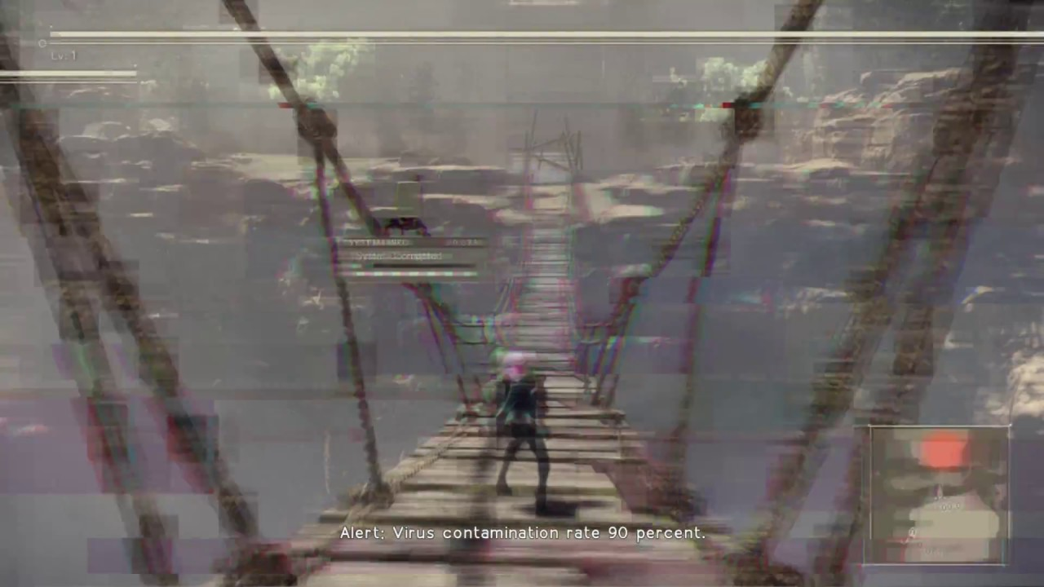
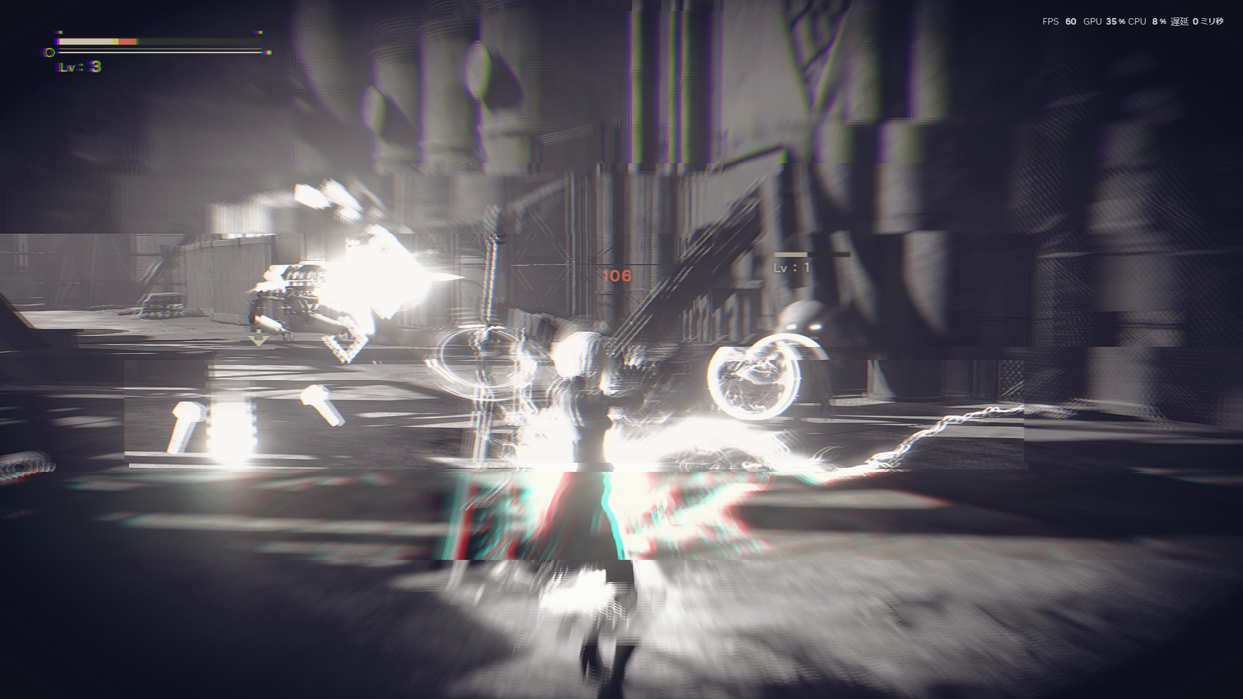
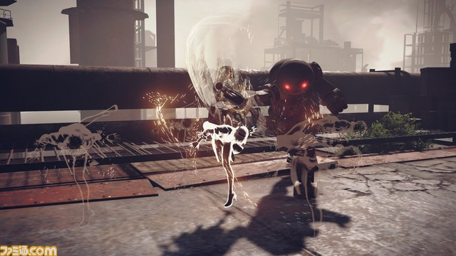
技術アピール
シェーダーを使った様々な表現

Slide 5
どこまで再現するか
再現する要素
プレイヤーのアクション(攻撃、ジャンプ、回避など)
シェーダーを使った演出
敵キャラクター
削る要素
OSチップによるカスタマイズ要素
イベント演出(やるとしてもクリア演出ぐらい)
サポートNPC(AIコンパニオン)

Slide 6
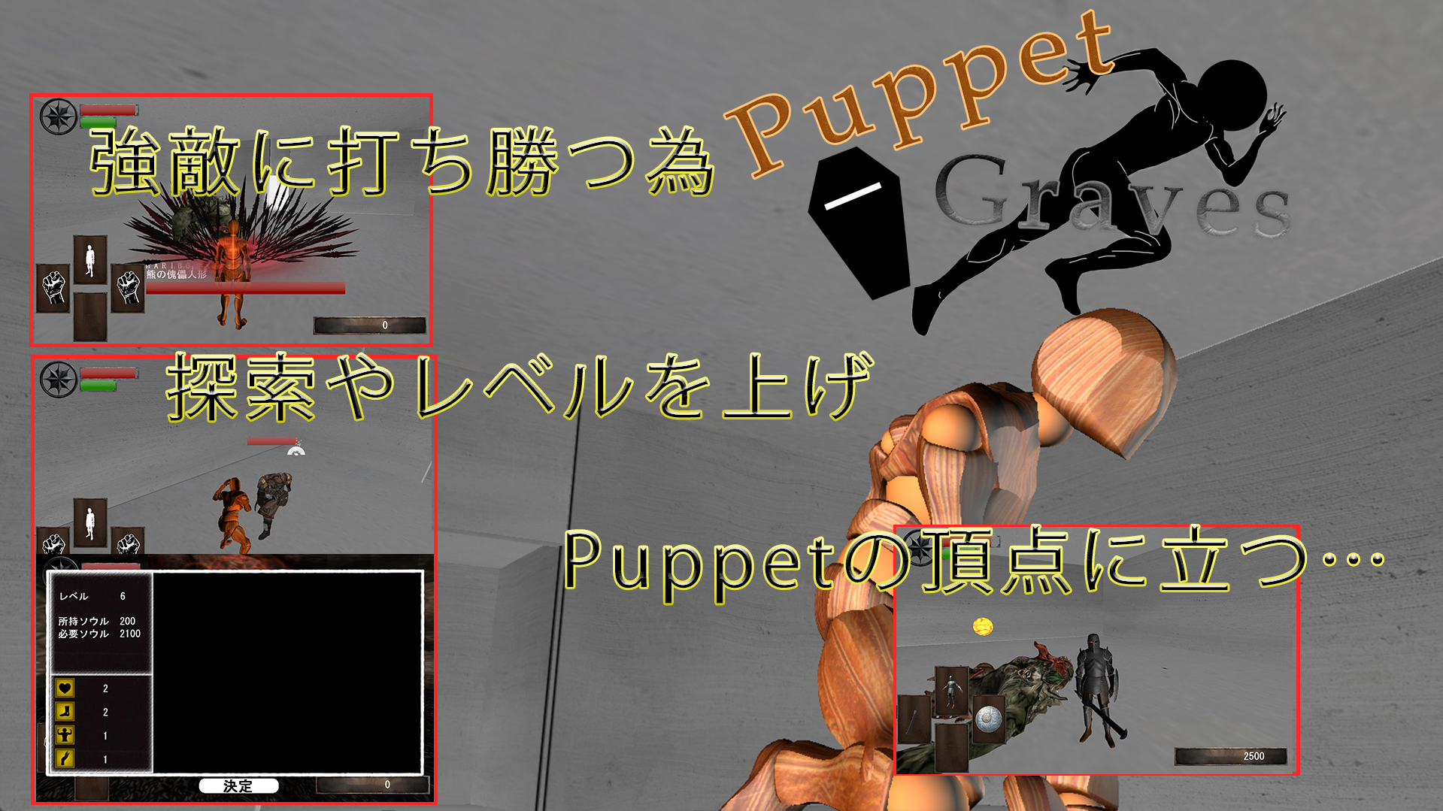
ゲームの流れ
「Puppet Graves」と同じような流れ
チュートリアル
ステージ
ボス戦
クリア
ステージ開放
時間があればあと2,3体用意したい

